Slide 1
Yiyecek-İçecek İşletmelerinde Maliyet Analizi
Gökhan ONAT

Slide 2
Neler Öğreneceğiz?
Envanter Kontrolü
Envanter tanımı, önemi,
Envanter kontrolü tanımı ve yöntemleri
Yiyecek içecek işletmelerinde depolama
Depoların konumu ve çeşitleri
Depoların nitelikleri ve depolama ilkeleri
Yiyecek içecek işletmelerinde stoklama
Stok kavramı, sınıflandırılması
Stok kontrolü ve yöntemleri, maliyetleri
Depodan ürün çıkarma

Slide 3
Envanter Tanımı
Bir işletmenin sahip olduğu varlıkları saymak, ölçmek ve tartmak gibi faaliyetlerin bütünüdür.
İşletmelerin bilanço dönemlerindeki mevcutları, alacakları ve borçlarını göz önünde bulundurarak nihai bir tespit yapma çalışmalarıdır.
Stoktan farkı; envanterde makine, demirbaşlar ve parasal kavramlar da bulunmaktadır.

Slide 4
Envanter kontrolü
İşletmelerin envanter kontrolünde göz önünde bulundurulan nitelikler;
İşletmelerin büyüklüğü
Üst yönetim politikaları
Üretim tipi/yapısı
Mali olanaklar
Haberleşme/iletişim
İlgili kayıtlar
Personel

Slide 5
Envanter Kontrol Yöntemleri
1-Gözle Kontrol Yöntemi
2- Tek Kutu Kontrol Yöntemi
3-Çift Kutu Kontrol Yöntemi
4-Kart-Dosya Yöntemi
5-ABC Analizi
6- Sürekli Gözden Geçirme Politikası
(Q Sistemi)
7- Periyodik Gözden Geçirme Politikası
(P Sistemi)

Slide 6
1-Gözle Kontrol Yöntemi
Periyodik zaman dilimlerinde ambar memuru aracılığıyla malzemeler gözden geçirilir,
Malzemeler için belirli bir alt limit önceden belirlenmiştir.
Malzemeler alt limitlerine ulaşınca ambar memuru sipariş tutanağı oluşturur.
**İşletmelerin üretim kapasitesi arttıkça bu yöntemin uygulanması güçleşmektedir. Bu sebeple küçük ve orta ölçekli işletmelerde kullanılması daha uygundur.

Slide 7
Avantajları
Zaman tasarrufu sağlar
Nitelik kontrolünü sağlar. (1 kasa domates stoklarda var fakat kullanılamaz halde)
Olası aksamaların önüne geçilmiş olur.

Slide 8
Dezavantajları
Kişi kontrolüne bağlı bir yöntem olduğu için hata ihtimali vardır.
Zaman ve limit kontrollerinde yapılan hatalar zincir haline dönüşebilir.
Geç tedbir alınmasına ve kayıplara sebebiyet verebilir.

Slide 9
2- Tek Kutu Kontrol Yöntemi
Bu yöntem daha çok perakende mağazalarda kullanılmaktadır.
Kutu veya raf olarak ifade edilen araçların belirli aralıklarla kontrol edilip doldurulmasıdır.
Kutu/raflar sürekli dolu tutulmaya çalışılır.

Slide 10
3-Çift Kutu Kontrol Yöntemi
İki farklı ebatta kutu bulundurulur.
Büyük kutudaki malzeme bitinceye kadar kullanılır. Malzeme bitince sipariş formu oluşturulur.
Bu esnada üretimin aksamaması için küçük kutudaki malzemeler kullanılmaya devam edilir.
Siparişler geldikten sonra her iki kutu da doldurulur.

Slide 11
4-Kart-Dosya Yöntemi
Envanteri oluşturan ürünlerin her biri için kartlar tutulur.
Envanterde bulunan ürünler satıldıkça veya üretimde kullanıldıkça bu kartlar güncellenir.
Küçük ölçekli işletmelerin kullandığı bir yöntemdir.

Slide 12
5- Sürekli Gözden Geçirme Politikası
(Q Sistemi)
Önceden belirlenmiş bir miktar limiti bulunmaktadır.
Envanterdeki malzeme miktarı bu limitin altına düştüğünde hemen sipariş verilir.
Verilecek sipariş miktarı bellidir fakat siparişin NE ZAMAN verileceği belli değildir. Bu noktada etkili faktör TALEPTİR.

Slide 13
6- Periyodik Gözden Geçirme Politikası
(P Sistemi)
Envanter, önceki dönemlerde gözden geçirilir.
Envanter düzeyi olarak bir hedef belirlenir, bu hedef düzeyine kadar siparişler verilir.
Envanter düzeyi sürekli olarak değil, belirli aralılarla kontrol edilir.

Slide 14
Yiyecek İçecek İşletmelerinde Depolama
Depo: planlama ya da üretim bölümü ile satış yerleri arasında köprü görevi gören ve satın alınan ürünlerin ihtiyaç halinde kullanılmak üzere hazır tutulan alanlardır.
Depolama: İşletmelerde ihtiyaç duyulan malzemelerin satın alma ve teslim alma sürecinden sonra uygun koşullarda saklanması işlemidir.

Slide 15
Yiyecek içecek işletmelerinde Depolamanın önemi
Malzemelerin dayanıksız olması
Uygun koşullarda saklanmayan malzemelerden yapılan yemeklerin kalitelerinin düşmesi
Bozulan malzemelerin insan sağlığını tehdit etmesi
Malzemelerin bozulması sebebiyle işletmenin maddi zarara uğraması
Satın alınan malzemelerin çalınma ihtimali gibi unsurları ortadan kaldırmak için depolama önemlidir.

Slide 16
Depoların Konumu ve Çeşitleri
Konum:
Depo alanlarının iş akışını kolaylaştırmak adına üretim yerlerine (mutfak) yakın olması gerekmektedir.
Servis alanından uzak, müşterilerin görmeyeceği konumda olmalıdır.

Slide 17
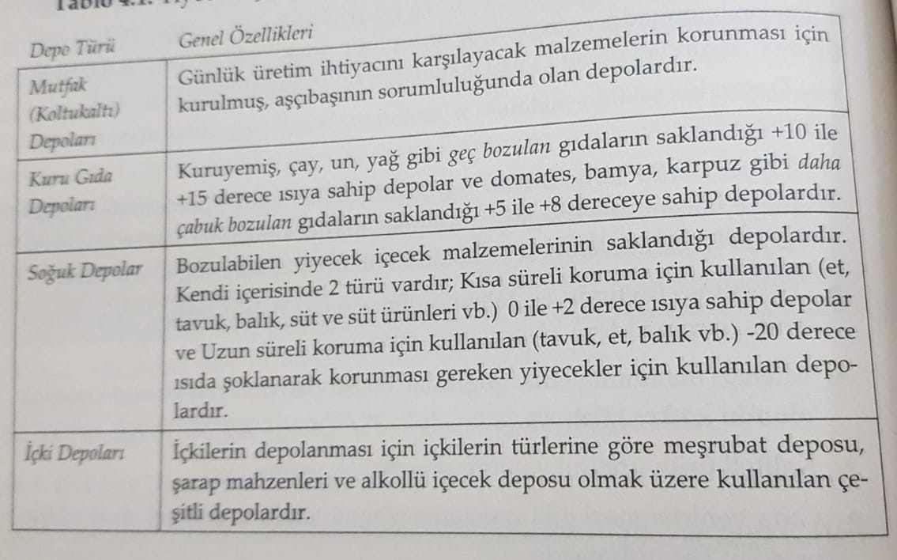

Slide 18
Depoların Nitelikleri
Mutfağa ve teslim alma noktasına yakın olmalı
Havalandırma sistemleri iyi olmalı
Sıcaklık değerleri uygun olmalı
Rutubetli olmamalı
Kolay temizlenebilir materyallerden yapılmalı
Yeterli miktarda raf olmalı

Slide 19
Depolama İlkeleri
Çapraz bulaşmayı önleyecek tedbirler alınmalı
Pişmiş ve çiğ yiyecekler ayrı alanlarla tutulmalı
Termometre ve nem ölçer bulunmalı
Depolar kilitli tutulmalı ve depo sorumlusu depo alanında bulunmalı
Doğrudan güneş ışığı almamalı
FİFO ilkesine uygun olarak tarih etiketleri yapıştırılmalı
Yiyecekler zemin ve duvar ile temas etmemeli
Temizlik malzemeleri depo içerisinde olmamalı
Düzenli olarak ısı-nem değer kontrolleri ve alan temizliği yapılmalı

Slide 20
Depolama Prosedürü ve Ambar Kayıtları
Depolama prosedürü 3 aşamadan oluşmaktadır
1- Satın alınan yiyeceklerin kayıtlara geçirilmesi
2-Çıkan malların kayıttan düşürülmesi
3- Mevcut stokların hesaplanması

Slide 21
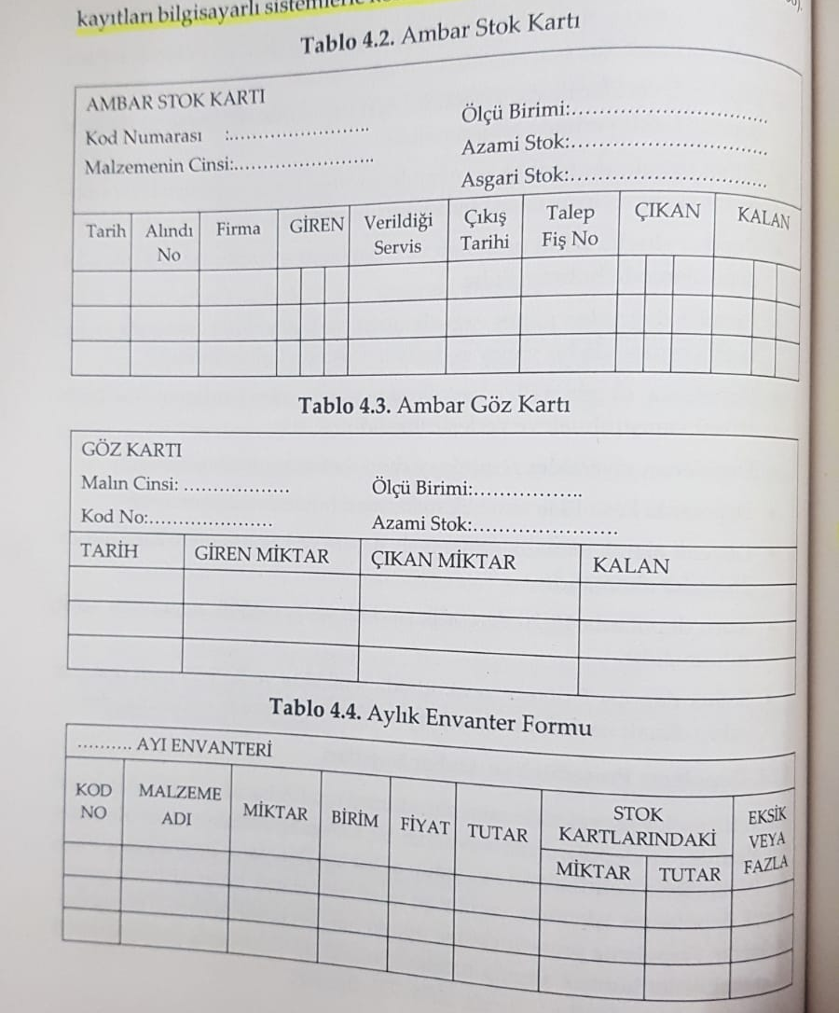

Slide 22
Yiyecek-İçecek İşletmelerinde Stoklama
Stok kavramı: işletmelerin karşılaşabilecekleri ani ihtiyaçları karşılayabilmesini ve üretimin riske uğramadan devam etmesini sağlamak amacıyla depolarında sürekli olarak hammadde ve malzemelerin bulunmasıdır.
İşletmelerde stoklama sisteminin olması işletmenin başarısı ve kârlılığını sürdürebilmesi açısından önemlidir.

Slide 23
Stoklama sisteminin yararları
Yetersiz malzemeden kaynaklı üretim yetersizliğinde ve talep farklılığı durumunda tüketici taleplerini karşılayabilmek
İşletmenin üretim seviyesini korumak
İşletmeyi talep dalgalanmalarına karşı korumak
Yeni ürün alma durumunda oluşacak fiyat farklılıkları ve tedarik edememe tehlikelerine karşı önlem almak

Slide 24
Stokların Sınıflandırılması
Hammadde
Yarı mamul
mamul
Hazır parçalar
Emniyet stokları
Yardımcı malzemeler
Notes:
Hammadde: Üretimde kullanılan temel ve işlenmemiş malzemelerdir. Örneğin un, süt, et, sebze gibi ürünler. Yarı mamul: İşlenmiş ancak henüz satışa hazır olmayan ürünlerdir. Örneğin hazırlanmış hamur, doğranmış sebze veya ön pişirilmiş ürünler. Mamul: Üretimi tamamlanmış ve müşteriye sunulmaya hazır son üründür. Örneğin ekmek, pasta veya hazır yemek. Hazır parçalar: Üretimde doğrudan kullanılan, dışarıdan hazır alınan parçalardır. Örneğin makine ekipman parçaları veya hazır sos paketleri. Yardımcı malzemeler: Ana ürünün üretimini destekleyen fakat ürünün temel yapısını oluşturmayan malzemelerdir. Örneğin temizlik ürünleri, ambalaj malzemeleri veya baharatlar. Emniyet stokları: Beklenmeyen talep artışı ya da tedarik sorunlarına karşı elde bulundurulan ekstra stok miktarıdır. İşletmenin üretiminin aksamasını önler.

Slide 25
Stok Kontrolünün tanımı
İşletme için en ekonomik olan stok niceliklerinin, işletmenin üretim, satış ve finansal koşullarını da göz önünde bulundurarak belirlenmesini ve saptanan bu stok düzeyinin sürdürülebilmesidir.
AMACI: İşletme isteklerine uygun olarak gerekli miktar ve nicelikteki stoku gerekli zamanda en düşük yatırımla bulundurmasıdır.

Slide 26
Stok Kontrolünün Önemi
Stok kontrolü sayesinde yönetim doğru kararlarla işletme içi harcamaları düzenleyebilir ve üretilen mal ve hizmetlerin maliyetleri kontrol altında tutulabilir.
Stoklarda bulunan malzemelerin miktarlarının belirlenmesi işletmeler için oldukça önemlidir.
Malzemelerin ne kadar, nerede bulunduğu ve hangi amaçlarla kullanılacağı gibi bilgiler işleyişte kolaylık sağlayacaktır.

Slide 27
Stok Kontrolünün Amacı
Stoklarda bulunan malzemelerin miktarlarının ve değerlerinin bilinmesi
Sık tüketilmeyen malzeme listelerinin oluşturulması (planlı bir kayıt sistemi)
Kullanılan mal ve malzeme maliyetlerinin satış miktarlarıyla karşılaştırılması ve böylece yiyecek-içecek maliyet oranının belirlenmesi
Kayıpların en aza indirilmesi/yok edilmesi
Tüketimi yavaş olan malzemelerin belirlenmesi
Tüketilen yiyeceklerin yüzdelerinin belirlenmesi
Stok devir hızının belirlenmesi

Slide 28
STOK KONTROLÜ
HER AYIN SONUNDA depolarda ve üretim alanlarında bulunan tüketimi gerçekleşmemiş malzemelerin fiili sayımıdır.
Sayım sonuçları ile ambar stok kartlarındaki sayılar karşılaştırılır.
%1’lik SAPMA PAYI vardır.
Sapma payı yüksekse sorumlu birimler detaylı araştırmalar yaparak bu durumun sebeplerini belirler ve önlem alırlar.
Restoran stok kontrolü restoran şefinin sorumluluğundadır.

Slide 29
Stok kontrolünde cevap verilmesi gereken sorular
Üretimin normal seyrini sağlamak için en az ne kadar yiyecek içecek ürünü depoda bulundurulmalıdır?
Gereksiz giderleri önlemek için en çok ne kadar yiyecek-içecek ürünü depoda bulundurulmalıdır?
Yiyecek içecek malzeme maliyetlerine normal etkide bulunması açısından sipariş planı nasıl olmalıdır?

Slide 30
Stok Kontrol Maliyetleri
Elde bulundurma maliyeti (ürün için harcanmış para, depolama maliyeti, kayıp maliyeti, istifleme maliyeti, yönetim maliyeti, sigorta maliyeti)
Elde bulundurmama maliyeti (depolarda ürün kalmadığı durumlarda ortaya çıkan maliyettir- satış kayıpları)
Sipariş maliyeti (üretim için yapılan siparişlerin maliyeti ve siparişler için satın alma maliyeti olarak ikiye ayrılır.)

Slide 31
Yiyecek içecek işletmelerinde depodan ürün çıkarma
Satın alınan ürünlerin depolanması ve stoklanması kadar depodan çıkarılması da önemlidir. Bu işlemde dikkat edilmesi gereken noktalar;
Depodan çıkarılacak olan ürün için ÜRÜN İSTEK FİŞİ dikkate alınır.
Depo sorumlusu istek fişinin yetkili kişi/ler tarafından imzalanmış olup olmadığını kontrol eder
Ürünler depo sorumlusu tarafından ürünler istek fişinde belirtilen miktarlarda tartılır.
Depo sorumlusu istek fişinin üzerine birim ve toplam fiyatı yazar
İstek fişi kayıt memuruna teslim edilir.
Kayıt memuru sarf fişi keserek ürünleri depo envanterinden düşürür.
Depodan çıkarılan her ürünle ilgili kayıt tutulur.
Yiyecek üretim birimlerine ürünler bir veya iki günlük olarak verilir.
İçecek üretim birimlerinde ürünlerin zaman periyotları farklılık göstermektedir.

Slide 32
1-FİFO (ilk giren ilk çıkar)
Depoya ilk giren ürünün üretime ilk gönderilmesidir.
Ürünün alış tarihindeki fiyatından depo çıkış işlemleri gerçekleştirilir.
Yiyecek-içecek işletmelerinde sık kullanılan bir yöntemdir.
1500 kg pirinç var: (1)500 kg 200 tl, 300 kg 250 tl, 700 kg 300 tl
Talep edilen pirinç 1200 kg; 500 kg 200 tl, 300 kg 250 tl, 400 kg 300 tl.
Elimizde kalan 300 kg 300 tl

Slide 33
2-LİFO (son giren ilk çıkar)
Son satın alınan ürünlerin ilk kullanıldığı, stokta son kalan ürünlerin ilk alınan ürünler olduğu yöntemdir.
Depolanan malzemelerin fiyatlandırılmasında son giren gruptaki ürünlerin birim fiyatları dikkate alınır.
Aşırı fiyat artışı yaşanan durumlarda kullanılır.
Yiyecek-içecek işletmelerinde sadece dayanıklı ürünler için kullanılır.
1500 kg pirinç var: (1)500 kg-200 tl, 300 kg 250 tl, 700 kg 300 tl
1200 kg pirinç talep ediliyor: 700 kg 300 tl, 300 kg 250 tl, 200 kg 200 tl 200 tl
Kalan ürün: ilk siparişin 300 kg’ı 200 tl

Slide 34
3-Ortalama Maliyet Yöntemi
Farklı fiyatlardan alınan ürünlerin fiyat ortalamasını alarak maliyetinin hesaplanması esasına dayanır.
Ürünün depodan çıkarılmasında bütün giriş fiyatlarının ortalaması alınarak tek bir fiyat belirlenir. Maliyet hesaplamaları belirlenen bu fiyatlar üzerinden işlem yapılır.
1500 kg : (1)500 kg 200 tl, 300 kg 250 tl, 700 kg 300 tl
1500 kg pirinç= 385000 tl
256,666 ortalama satış fiyatı

Slide 35
5-Standart Maliyet Yöntemi
Satın alınan hammadde ve malzemelerin standart fiyatlar üzerinden maliyet hesaplamaları yapılır.
İşletmeler tarafından piyasa fiyatları ve işletmenin geçmiş yıllarına ait veriler göz önünde bulundurularak ortalama tahmini fiyatlar belirlenir.
Bu fiyatlar değişen koşullarda güncellenmelidir.

